Slide 1
BAJO RENDIMIENTO EN NOTAS ESTUDIANTILES
ANALISIS

Slide 2
El bajo rendimiento en las notas estudiantiles se manifiesta con calificaciones por debajo de lo esperado, a menudo acompañado de falta de interés, desmotivación, y problemas de asistencia. Las causas pueden ser diversas, incluyendo factores individuales como la ansiedad o problemas de aprendizaje, factores familiares como la falta de apoyo o problemas socioeconómicos, y factores del entorno escolar como métodos de enseñanza poco adecuados. Para abordarlo, se recomienda un enfoque multifacético que incluya la identificación de la causa, estrategias de estudio efectivas y apoyo familiar y académico.

Slide 3
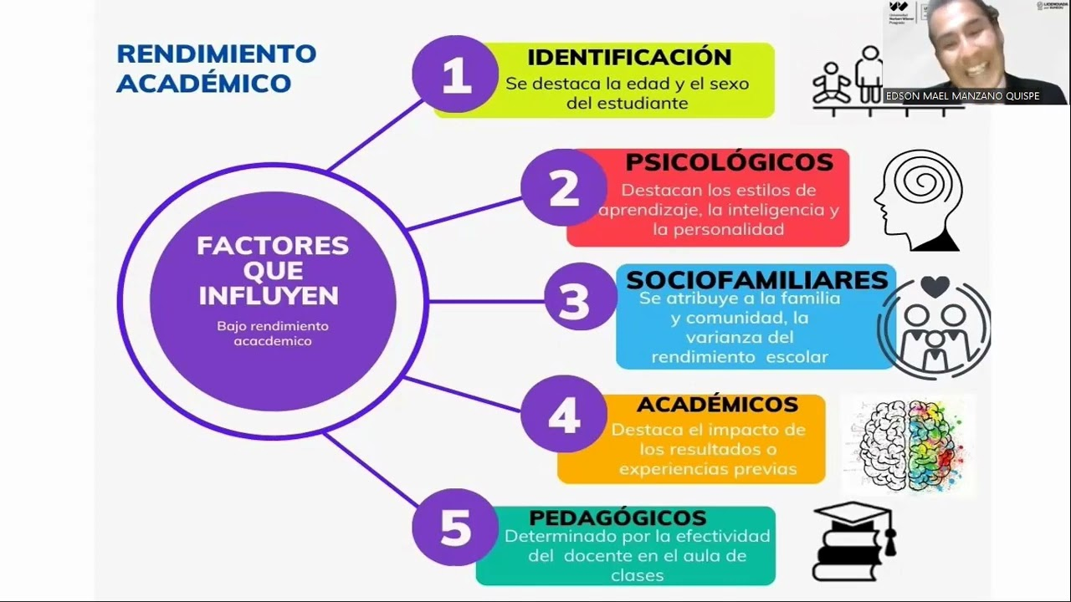

Slide 4
Causas comunes
Individuales: Dificultades de aprendizaje, ansiedad, depresión o baja motivación.
Familiares: Un entorno familiar poco propicio, desestructurado, o con problemas socioeconómicos o culturales que afecten al rendimiento del estudiante.
Escolares: Métodos de enseñanza no adaptados, falta de metodologías innovadoras o un ambiente escolar poco estimulante.

Slide 5
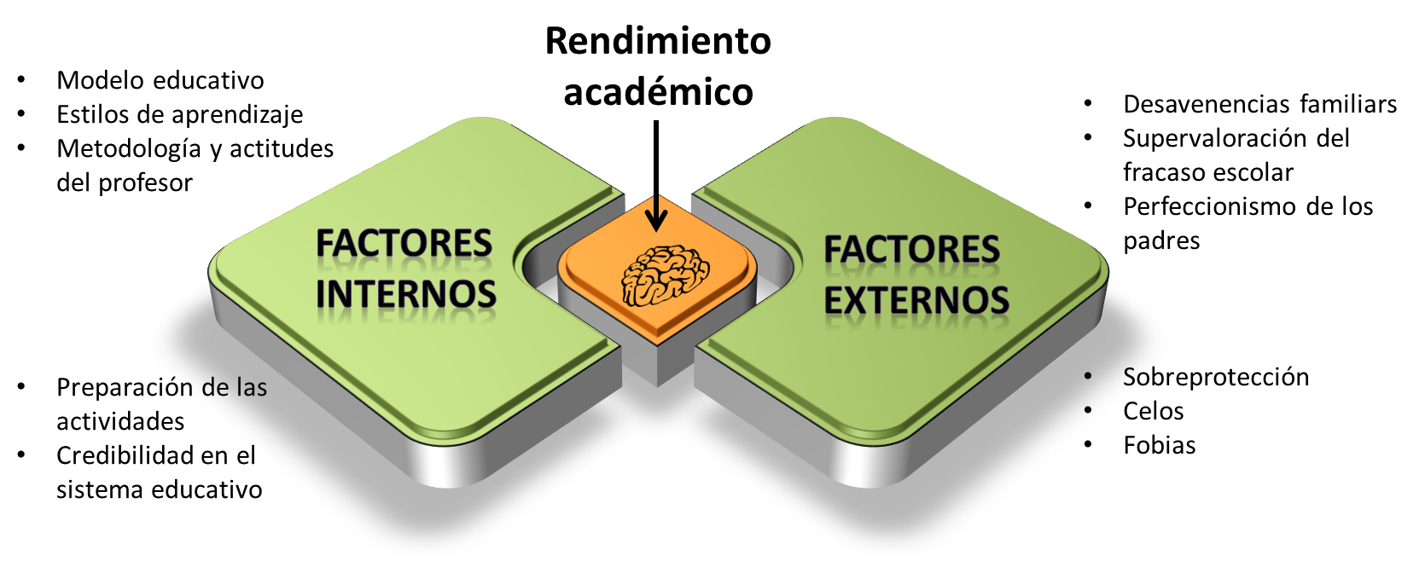

Slide 6
Señales de bajo rendimiento
Calificaciones consistentemente bajas en exámenes y tareas.
Falta de interés o desmotivación hacia las actividades escolares.
Baja asistencia a clases.
Actitudes negativas hacia la escuela y el aprendizaje.
Poca perseverancia, confianza o motivación.

Slide 7


Slide 8
Estrategias para mejorar el rendimiento
Apoyo familiar: Involucrarse con el estudiante, establecer rutinas, ayudar en las tareas y reconocer sus logros.
Hábitos de estudio: Crear un espacio de estudio libre de distracciones, establecer horarios regulares y utilizar técnicas como subrayar, hacer resúmenes y esquemas.
Recursos: Animar al uso de materiales variados, como tarjetas o esquemas, para complementar los libros de texto.
Motivación: Incentivar el estudio crítico, la realización de ejercicios y el contacto con el material de aprendizaje de formas activas.
Apoyo profesional: Buscar la ayuda de especialistas, como psicólogos, para identificar y tratar las causas subyacentes del bajo rendimiento.

Slide 9


Slide 10
ANALISIS
La verdad, cuando uno ve bajo rendimiento en las notas, casi nunca es por “falta de inteligencia”. Generalmente hay un montón de cosas detrás, algunas obvias y otras que casi nadie menciona Primero, está el tema de la motivación. Si un estudiante siente que lo que está estudiando no le sirve, no le gusta o simplemente le parece un castigo, es casi imposible que rinda bien. Estudiar sin ganas es como empujar un carro en subida sin ruedas. Luego están los hábitos de estudio que muchas veces no existen . Mucha gente estudia a última hora, con sueño, con el celular al lado, o repitiendo cosas sin entenderlas. Así es difícil que algo quede realmente claro.Otro factor enorme es el entorno. Si en casa hay ruido, problemas familiares, responsabilidades que no deberían tener a su edad o simplemente no hay apoyo, el rendimiento se va al piso. Nadie puede concentrarse si tiene la cabeza llena de preocupaciones.También está el estrés. La presión de sacar buenas notas, el miedo a fallar, compararse con otros… Todo eso bloquea. Y a veces los profesores no ayudan si explican rápido, mal o no logran conectar con la clase.Y ojo, algo que se menciona poco: muchos estudiantes tienen dificultades de aprendizaje sin diagnosticar (déficit de atención, dislexia, ansiedad académica…), y no es que no quieran aprender, es que necesitan otra manera de hacerlo.Al final, el “bajo rendimiento” no suele ser un problema en sí mismo, sino un síntoma de algo más grande: falta de motivación, mala organización, estrés, problemas personales o falta de un método adecuado.

